Slide 1
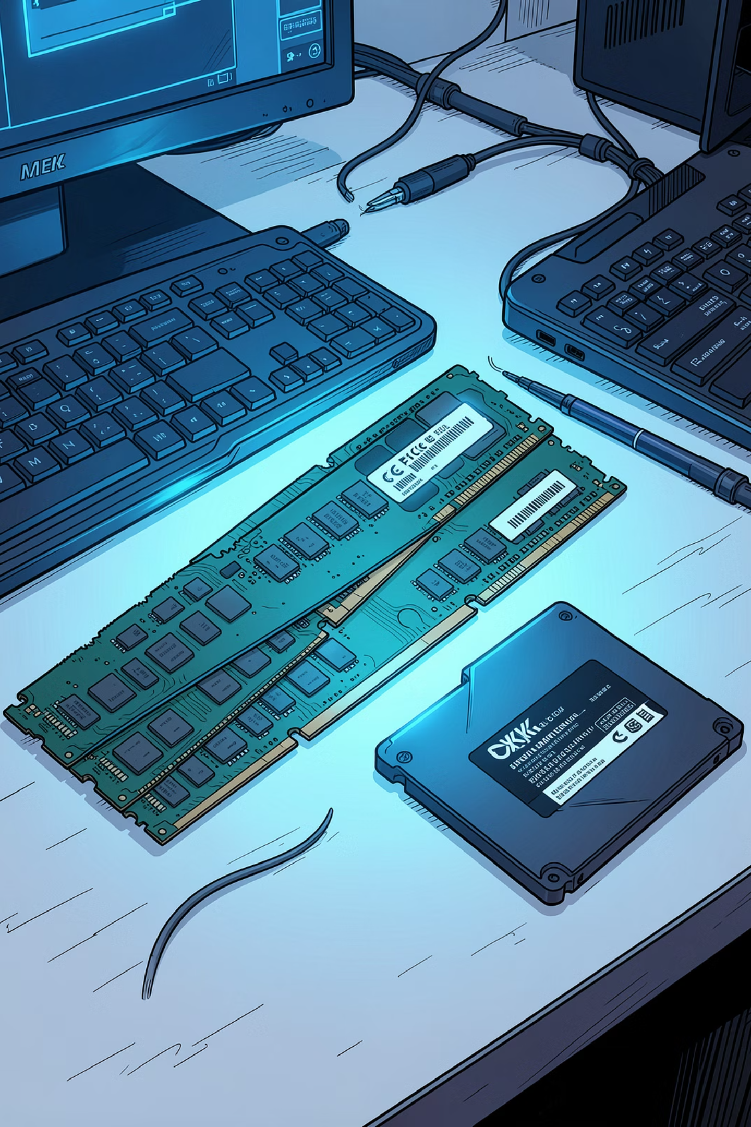
Memóriák és Háttértárolók
Hardverismeret · 9. osztály · 2 tanóra
INFORMATIKA
9. ÉVFOLYAM
MI-TÁMOGATOTT ÓRA

Slide 2
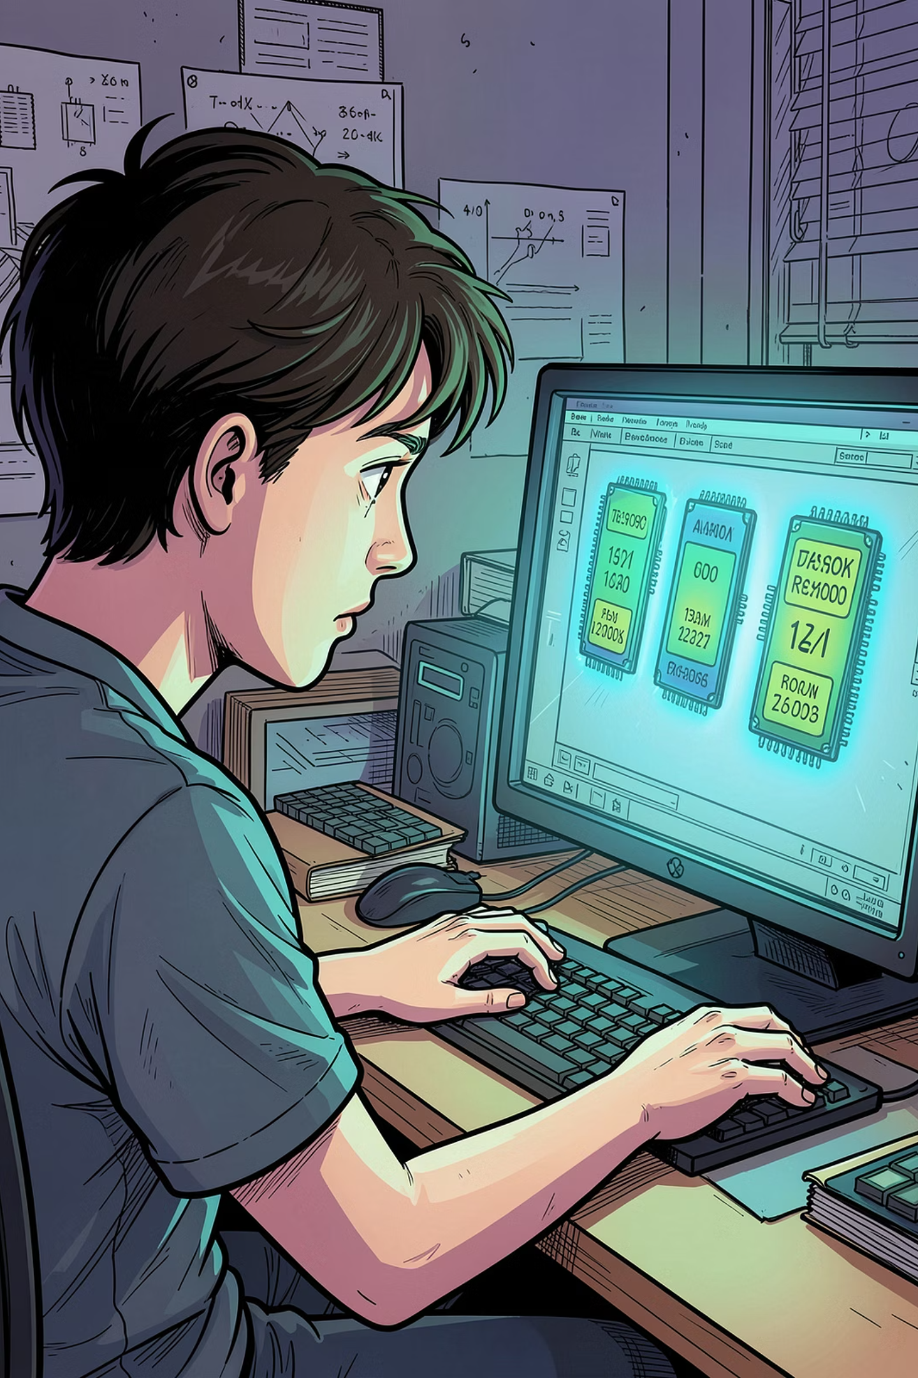
Mit fogunk megtanulni?
RAM fogalma
Mit jelent a véletlenszerű elérésű memória és milyen típusai vannak
Memória vs. Háttértár
Mi a különbség a munkamemória és az állandó tárolás között
SSD vs. HDD
Technológiai összehasonlítás: sebesség, ár, megbízhatóság
Teljesítmény
Hogyan befolyásolja a memóriatípus a számítógép működését

Slide 3
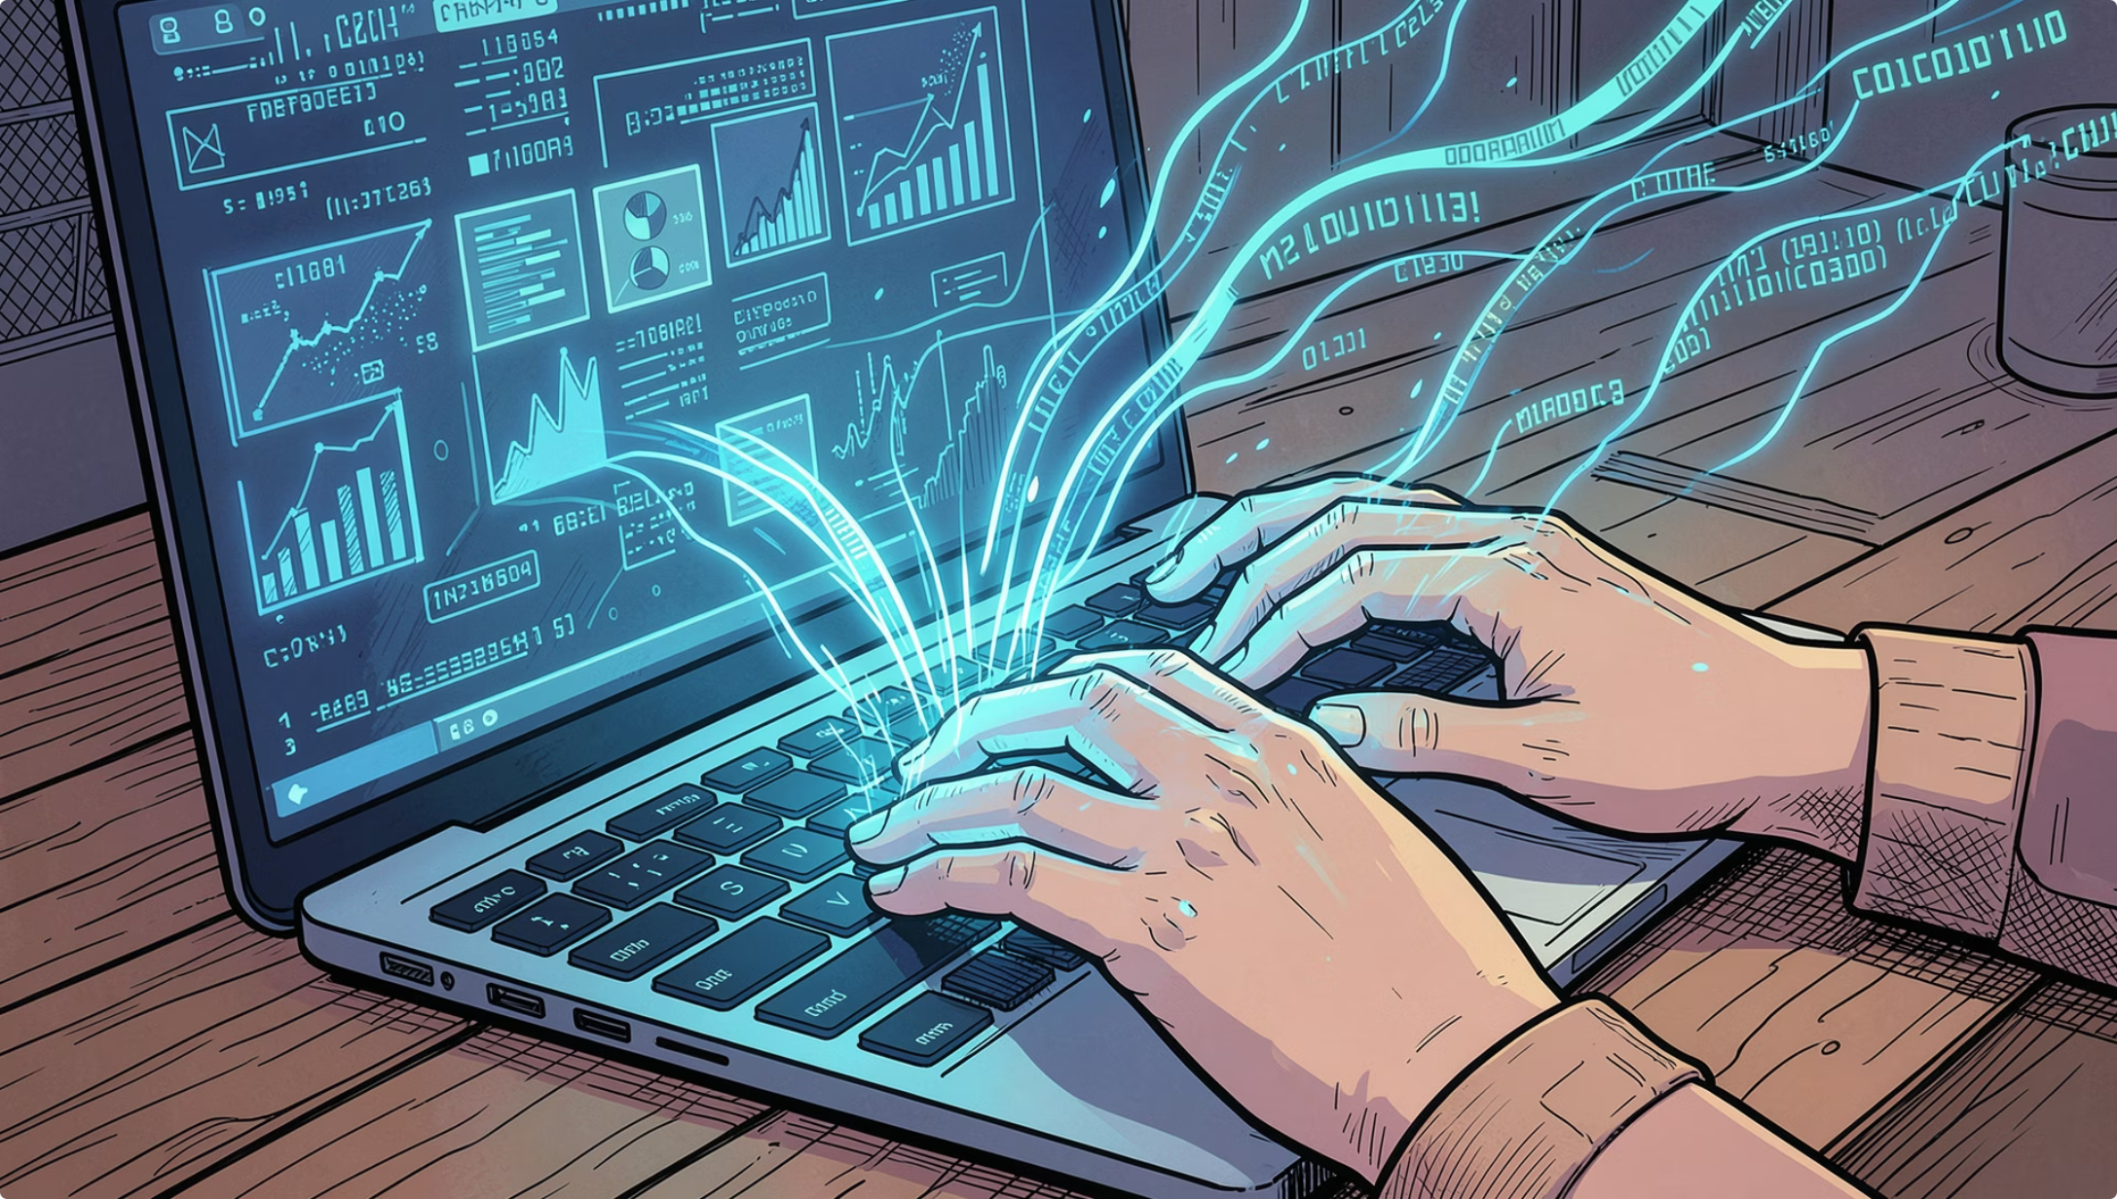

Mi történik a szerkesztett adattal?
A memória a számítógép munkamemóriája
Amikor egy dokumentumot szerkesztesz, az adat aktívan a RAM-ban tárolódik. Kikapcsoláskor ez az információ eltűnik – hacsak el nem mentetted.
A memória gyors, de illékony: áram nélkül elveszíti tartalmát. A háttértároló állandó, de lassabb.

Slide 4
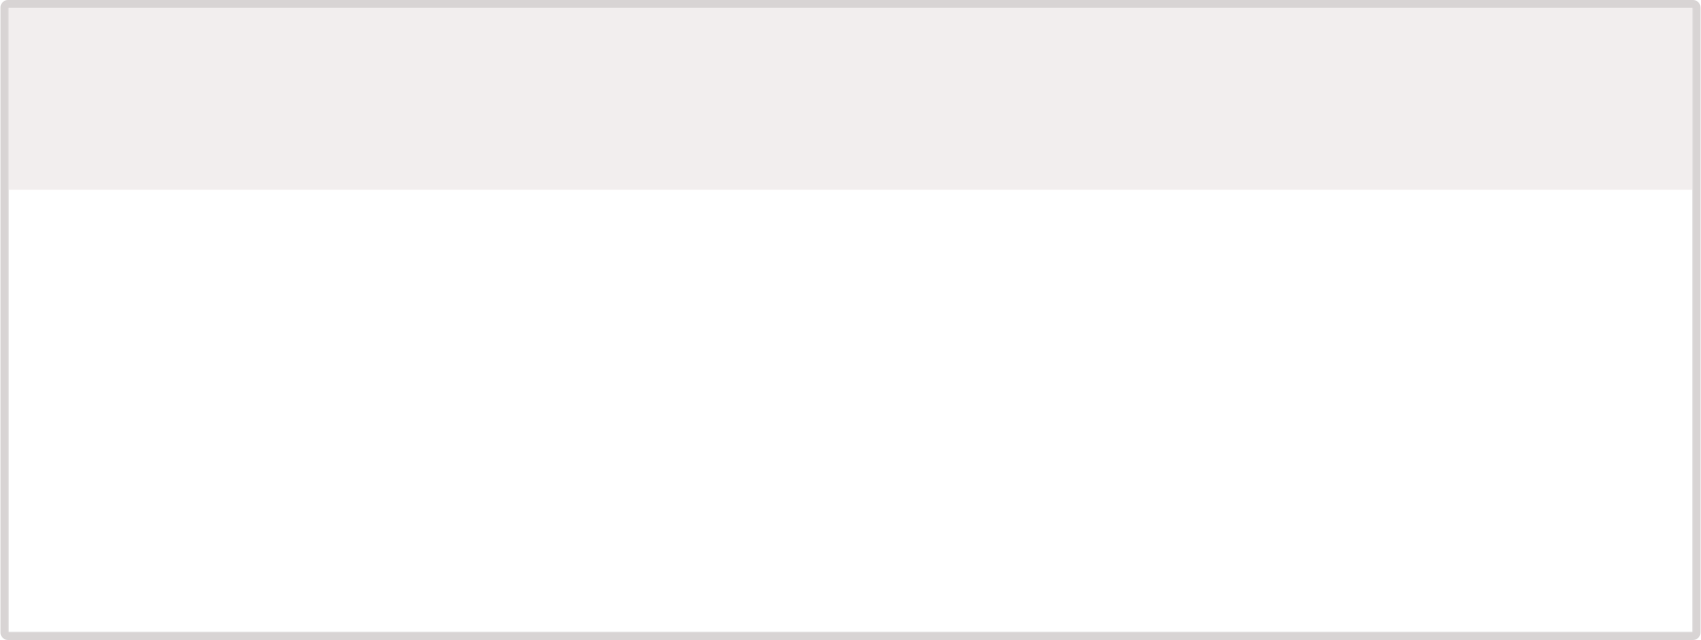
RAM – Véletlenszerű Elérésű Memória
A RAM a számítógép aktív munkaterülete. Minél nagyobb és gyorsabb, annál több feladatot kezel egyszerre.
1
2
DRAM
SRAM
Dinamikus RAM – régebbi típus, ma már nem használatos. Folyamatos frissítést igényel.
Statikus RAM – nagyon gyors, de drága. Cache-memóriákban alkalmazzák a processzor közelében.
3
4
SDRAM
DDR1–DDR5
Szinkron DRAM – az órajelhez szinkronizálva működik, hatékonyabb adatátvitel.
Double Data Rate – minden generáció kétszeres adatátviteli sebességet hoz. A DDR5 a legmodernebb.

Slide 5
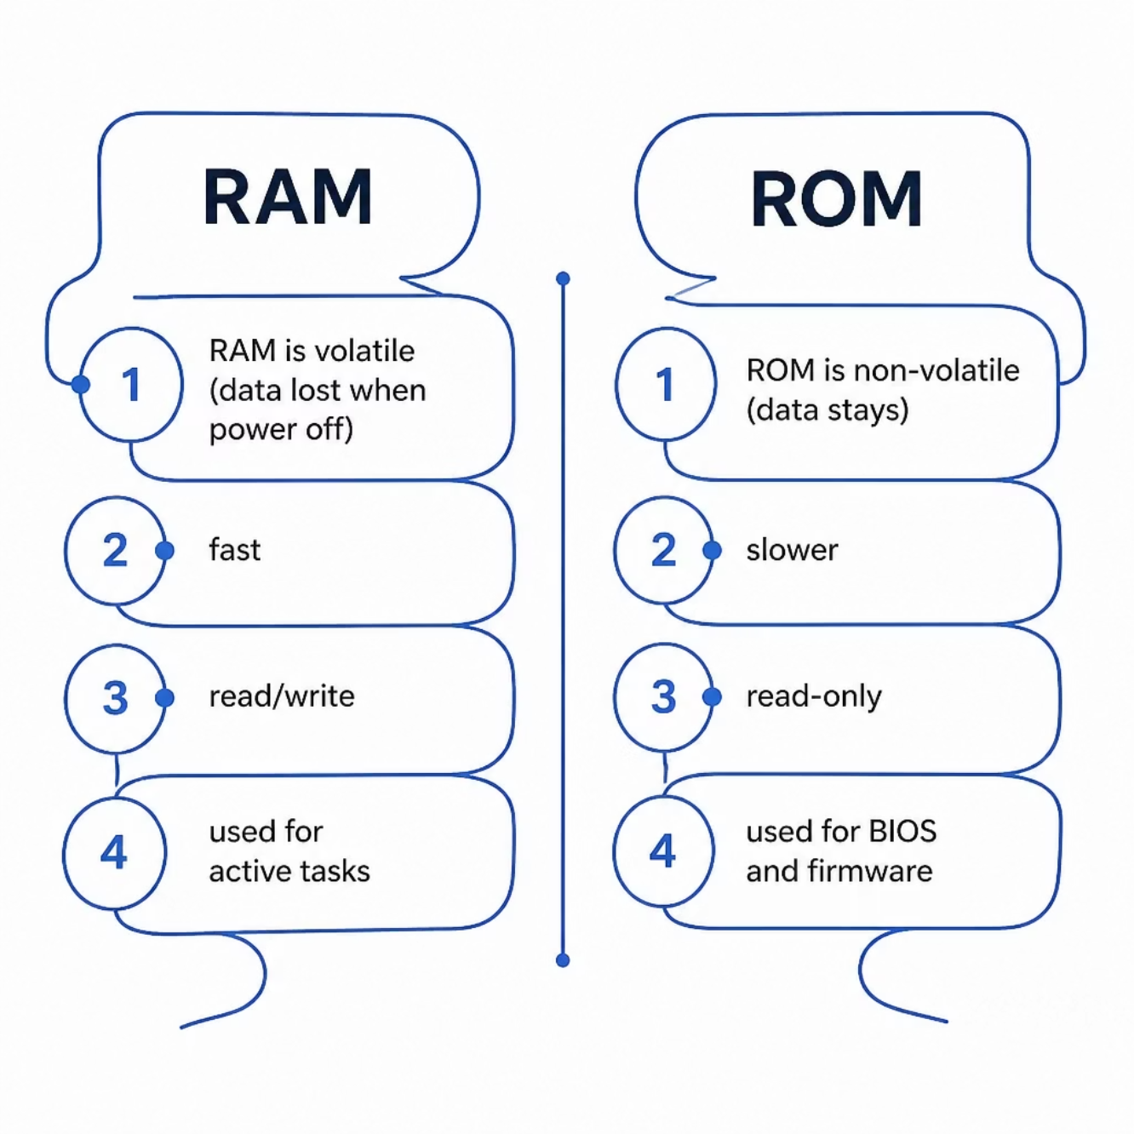

ROM – Csak Olvasható Memória
Mi a ROM?
A ROM tartalmát a gyártás során rögzítik. Kikapcsolás után megmarad, nem írható felül rendes működés közben.
BIOS / UEFI
Firmware
A gép indításakor ez vezérli a hardverek inicializálását
Eszközök beágyazott vezérlőprogramjai (pl. billentyűzet, egér)

Slide 6
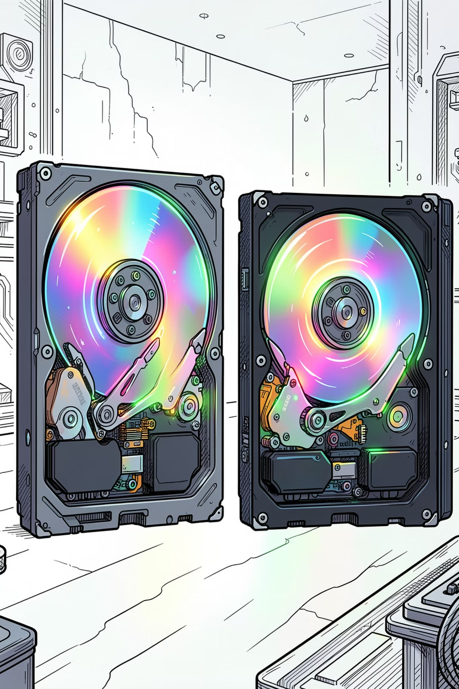
2. TANÓRA
Háttértárolók – Hol laknak a fájljaid?
A RAM nem elég! Az operációs rendszer, programok és dokumentumok állandó tárolást igényelnek. Erre szolgálnak a háttértárolók.

Slide 7

HDD vs. SSD – Részletes összehasonlítás
Mit válassz?
Szempont
HDD
SSD
Az SSD minden szempontból fejlettebb: gyorsabb, csendesebb, strapabíróbb. Az HDD ott maradhat, ahol nagy kapacitás kell alacsony áron (pl. szerverek, archiválás).
Technológia
Mágneses lemez + fej
Flash memória chipek
Elérési idő
5–10 ms
~0,1 ms
A jövő egyértelműen az SSD-ké – ma már az új gépek alapértelmezett tárolója.
Mozgó rész
Igen – sérülékeny
Nincs – robusztus
Energia
Nagyobb fogyasztás
Energiatakarékos
Ár/GB
Olcsóbb
Drágább

Slide 8
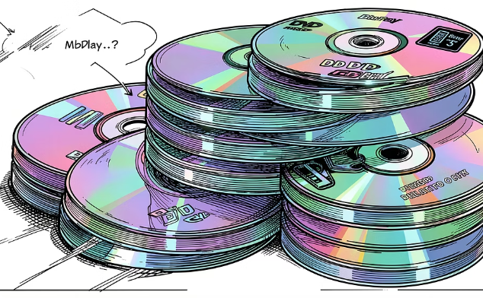
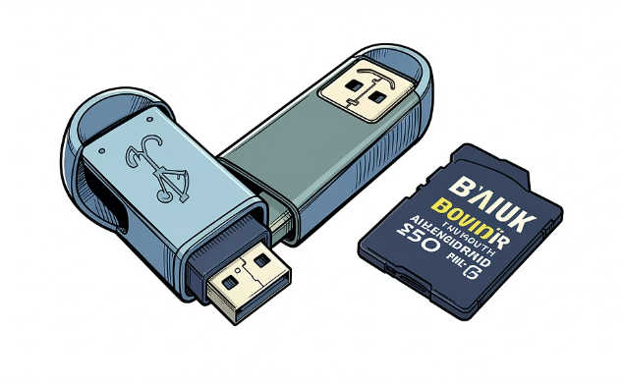
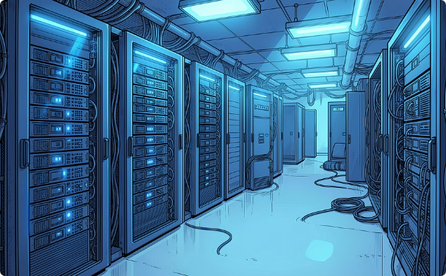
Egyéb Tárolótechnológiák
Optikai Tárolók
Flash Memória
Felhőalapú Tárolás
CD-ROM (700 MB), DVD (4,7 GB), Blu-ray (25–50 GB). Lézersugár olvassa. Ma már kisebb szerepet játszanak.
USB pendrive, memóriakártya. Hordozható, nincs mozgó alkatrész, áram nélkül is megőrzi az adatot.
Távoli szervereken tárolt adat. Elérés interneten keresztül. Nem fizikai eszköz a felhasználó oldalán.

Slide 9

MI-támogatott Csoportmunka
Keresés
MI-elemzés
Prezentáció
A három lépésben felépített feladat során a diákok először önállóan gyűjtenek adatokat az SSD és HDD boot idejéről, majd MI-eszközzel elemeztetik az eredményeket, végül csoportbemutatóban osztják meg a tanulságokat.
ChatGPT / Claude promptok
Mit értékelünk?
"Hasonlítsd össze az SSD és HDD boot időit!"
"Magyarázd el 9. osztályosoknak, miért kell RAM és háttértár is!"
"Készíts összehasonlító táblázatot RAM és ROM között!"
RAM és háttértár közötti különbség megértése
SSD és HDD előnyei/hátrányai
Aktív részvétel és értelmes MI-használat

Slide 10

Összefoglalás és Házi Feladat
Legfontosabb tanulságok
🏠 Házi Feladat
RAM = gyors munkamemória, áram nélkül törlődik
Vizsgáld meg az otthoni eszközöd memóriáit és háttértárolóit!
Készíts 1 oldalas összehasonlítást az iskolai gépekkel:
ROM = állandó, nem módosítható tároló (BIOS)
Mekkora a RAM?
HDD vagy SSD?
Milyen DDR generáció?
HDD = olcsó, nagy kapacitás, lassabb
SSD = gyors, modern, energiahatékony – a jövő

